Slide 1
Chladniho obrazce
Jakub Vobora

Slide 2
Obsah
Historie
Fyzikální podstata
Jak to mělo vypadat
Vlastní pokus 1 – smyčec
Vlastní pokus 2 – reproduktor
Proč to tak nevypadalo
Zdroje

Slide 3
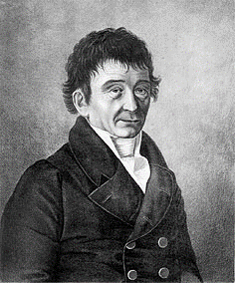
Historie
Kdo to byl Ernst Chladni
Německý fyzik a hudebník
“Otec akustiky”
Objev obrazců ho zabezpečil na život
Měřil rychlost zvuku v různých látkách
Jako první přesně změřil frekvence tónů
zdroj: https://commons.wikimedia.org/

Slide 4
Fyzikální podstata
Stojaté vlnění
Vzniká interferencí vlnění o stejné frekvenci
Všechny body kmitají se stejnou fází, ale různou amplitudou výchlyky
Uzly – body s nulovou amplitudou výchylky
Kmitny – body s maximální amplitudou výchylky
Příkladem je interference postupné a odražené vlny (na pevném i volném konci)

Slide 5
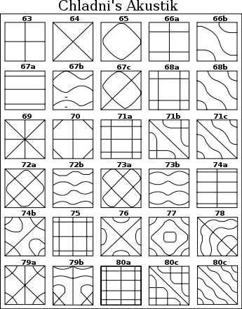
Fyzikální podstata
Vznik Chladniho obrazců
Chvěním smyčce nebo nárazem se deska rozechvěje
Ze zdroje se vlnění šíří do všech směrů
Odráží se od stěn desky a interferuje
Vzniká stojaté vlnění - výskyt uzlů a kmiten
Písek je z kmiten vytlačován je soustředěn v uzlech
Tvar obrazců závisí na parametrech desky, jejím upevnění a frekvenci vibrací
zdroj: https://commons.wikimedia.org/

Slide 6
Příprava
Potřebujeme:
Kovovou (případně dřevěnou) desku
Smyčec či pilník
Jemný prášek (sůl, krupice, mouka…)
Desku upevníme do horizontální polohy
Smyčcem či pilníkem jemně třeme o desku

Slide 7
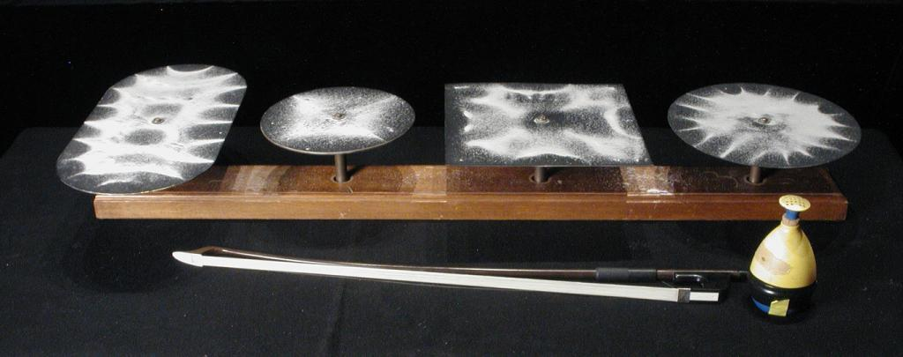
Jak to mělo vypadat
Vydařený pokus
zdroj: https://polahoda.cz/

Slide 8
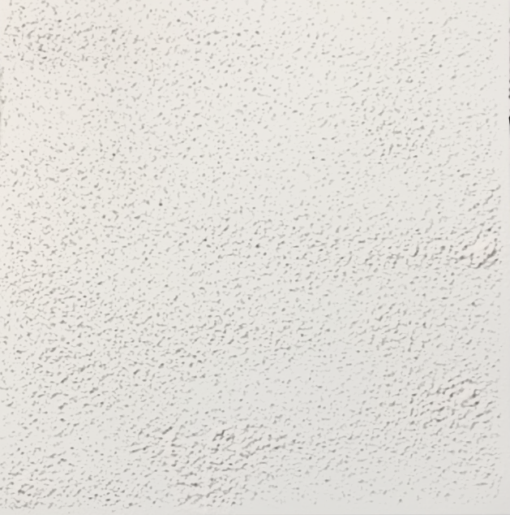
Vlastní pokus 1 - smyčec
Proč to nevyšlo ?
VLASTNÍ NESCHOPNOST

Slide 9
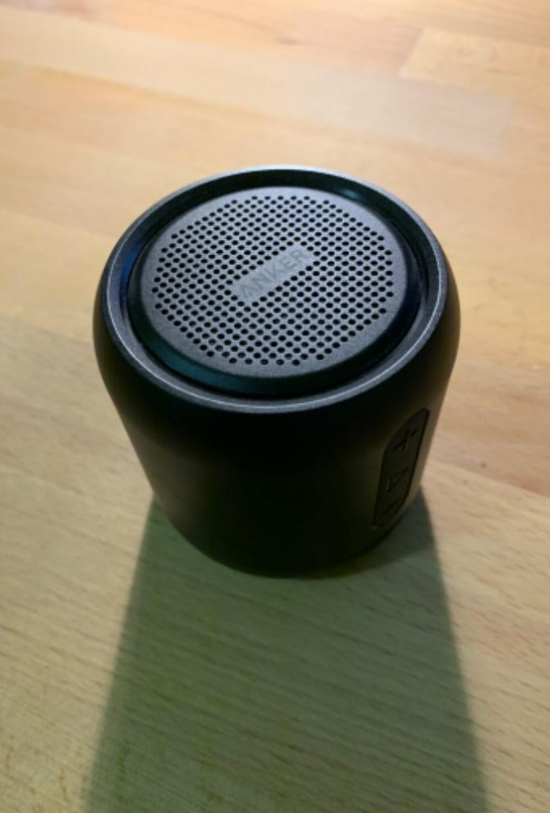
Vlastní pokus 2 – reproduktor
Příprava
2 desky (15 x 15 cm, 20 x 20 cm)
Malý reproduktor
Online tone generator (https://www.szynalski.com/tone-generator/)
Desky uchycené v rozích

Slide 10
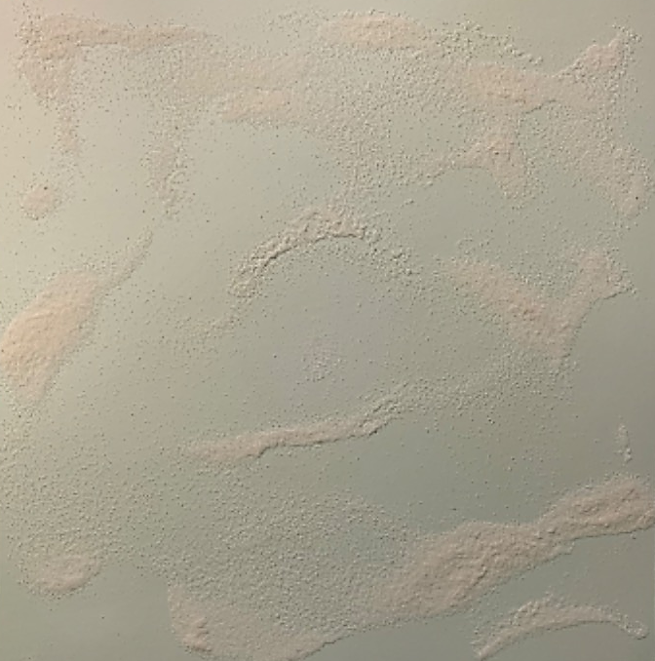
Vlastní pokus 2 - reproduktor
Pokus s větší deskou – zdroj uprostřed
f = 200 Hz
f = 250 Hz
f = 300 Hz

Slide 11
Vlastní pokus 2 - reproduktor
Pokus s větší deskou – zdroj na kraji
f = 200 Hz
f = 250 Hz
f = 300 Hz

Slide 12
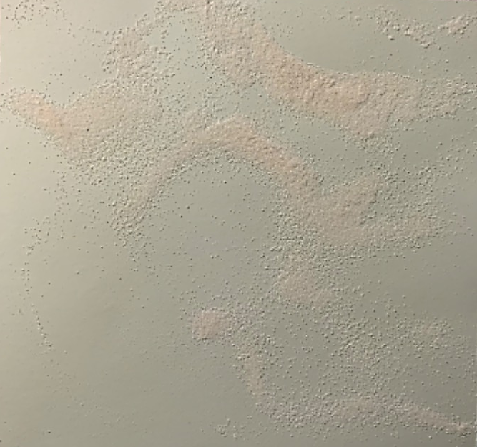
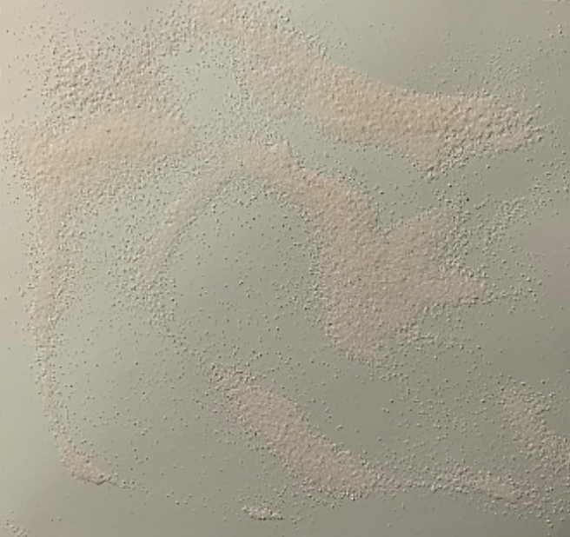
Vlastní pokus 2 - reproduktor
Pokus s menší deskou – zdroj uprostřed
f = 200 Hz
f = 250 Hz
f = 300 Hz

Slide 13
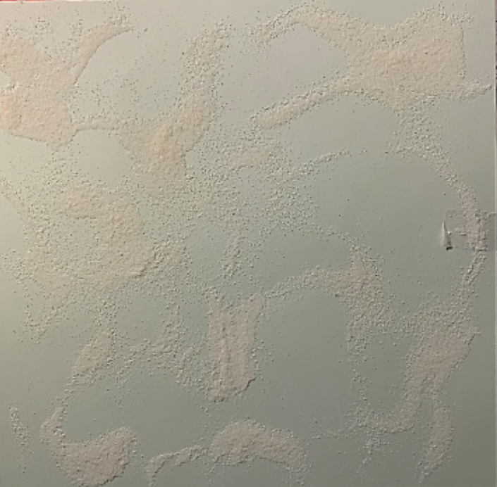
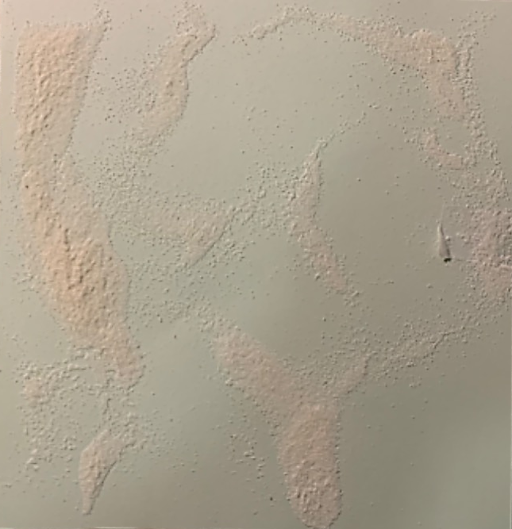
Vlastní pokus 2 - reproduktor
Pokus s menší deskou – zdroj na kraji
f = 200 Hz
f = 250 Hz
f = 300 Hz

Slide 14
Proč to tak nevypadalo
Špatně upevněná deska a křivý stůl
Deska nebyla dokonale rovná
Špatně zvolený materiál desky
Špatné umístění zdroje zvuku

Slide 15
Zdroje
STAŇOVÁ, Kateřina. Fyzika chladniho obrazců. [online]. [cit. dne: 10.11.2019]. Dostupné z: https://is.muni.cz/th/jil0f/Fyzika_Chladniho_obrazcu
NOVÁ, Kristýna. Chladniho obrazce. [online]. [cit. dne: 10.11.2019]. Dostupné z: http://edu.techmania.cz/cs/katalog/edutorium-i/378/chladniho-obrazce
KLEŇHA, David. Chladniho obrazec. [online]. [cit. dne: 10.11.2019]. Dostupné z: https://www.youtube.com/watch?v=4oFNrsp5qHk
kol. autorů. Chladniho obrazce. [online]. [cit. dne: 11.11.2019]. Dostupné z: https://cs.wikipedia.org/wiki/Chladniho_obrazce
kol. autorů. Ernst Chladni. [online]. [cit. dne: 11.11.2019]. Dostupné z: https://cs.wikipedia.org/wiki/Ernst_Chladni
kol. autorů. Stojaté vlnění. [online]. [cit. dne: 11.11.2019]. Dostupné z: https://cs.wikipedia.org/wiki/Stojat%C3%A9_vln%C4%9Bn%C3%AD
Zvukové vlny kreslí obrázky aneb experiment Chladniho. [online]. [cit. dne 12.11.2019]. Dostupné z: https://polahoda.cz/zvukove_vlny_kresli_obrazky_aneb_experiment_chladniho

Slide 16
Děkuji za pozornost

